Slide 1
Technical Analysis of FMI and FMI ME/CS

Slide 2
Contents
Overview of SDM`s V-model
What is FMI?
How to use FMI?
Specific examples of FMI ME and CS

Slide 3
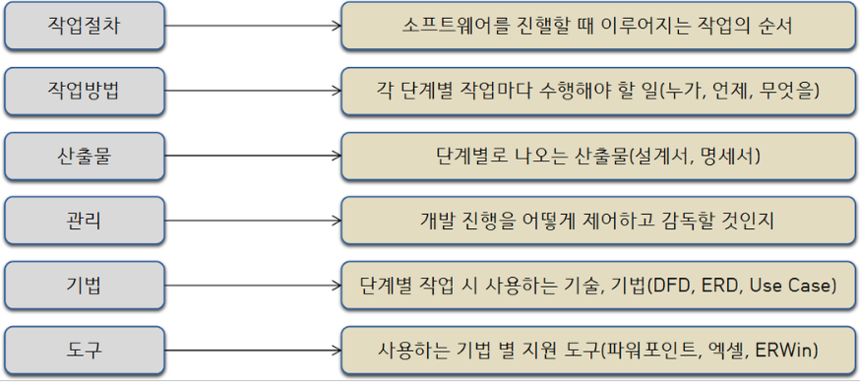
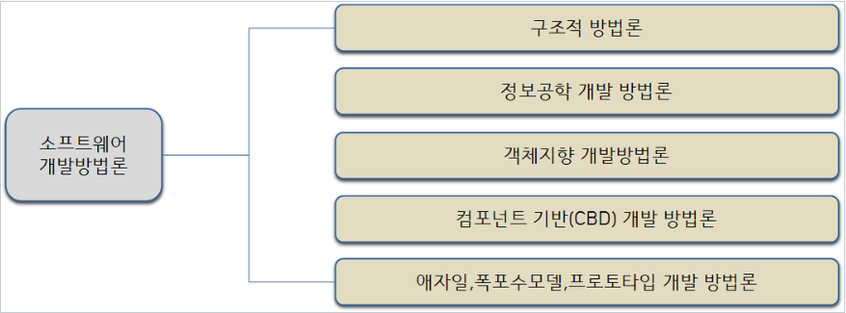
Overview of SDM
*SDM(Software Development Methodology)
-SW 개발 방법을 체계적으로 정리하고 표준화시킨 것.
-SDM의 구성
-여러개의 SDM이 존재

Slide 4
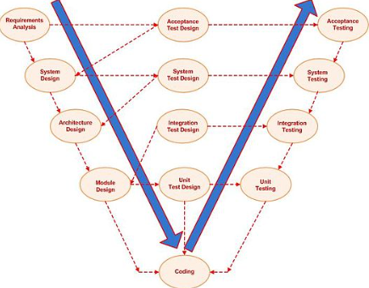
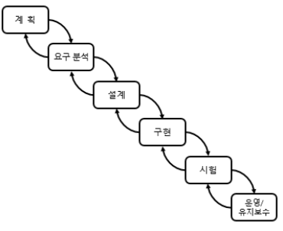
Overview of SDM
*V-model(Extended Waterfall model)
-V-model 아래 방향으로 선형적으로 내려가면서 진행되는 폭포수 모델과 달리, 코딩 단계에서 위쪽으로 꺾여서 알파벳 V자 모양으로 진행.
-이 모델은 소프트웨어 개발의 각 단계마다 상세한 문서화를 통해 작업을 진행 또한 테스트 설계와 같은 테스트 활동을 코딩 이후가 아닌 프로젝트 시작 시에 함께 시작하여, 전체적으로 많은 양의 프로젝트 비용과 시간을 감소시킨다.
-총 2개의 단계로 이루어짐 : Verification 단계, Validation 단계
(1)Verification 단계
-Requirement anaysis : 사용자의 필요를 분석(사용자 요구사항 문서로 생성), 이상적인 시스템이 수행해야할 기능에 대해 고민하는 단계
-System design : 사용자 요구사항 문서를 면밀히 검토하는 것을 통해 개발할 시스템에 대해 분석하고 이해, 개발 단계를 위한 청사진이 될 소프트웨어 기술서(software specification document) 생성(시스템 구성과 메뉴 구조, 자료 구조 등을 기술)
-Architecture design : 컴퓨터 아키텍처 및 소프트웨어 아키텍처 설계 단계, 구현될 모듈 항목과 그 간략한 기능을 정의, 모듈 간의 인터페이스, 관계, 의존성을 기술, 필요한 데이터베이스 테이블, 아키텍처 다이어그램, 적용기술 내역을 기술
-Modul design : 아키텍처 설계 단계에서 정의된 모듈 항목을 더 세분하여 각각의 모듈에 대한 기술을 작성, 각 모듈의 모든 인터페이스 상세 사항을 기술

Slide 5
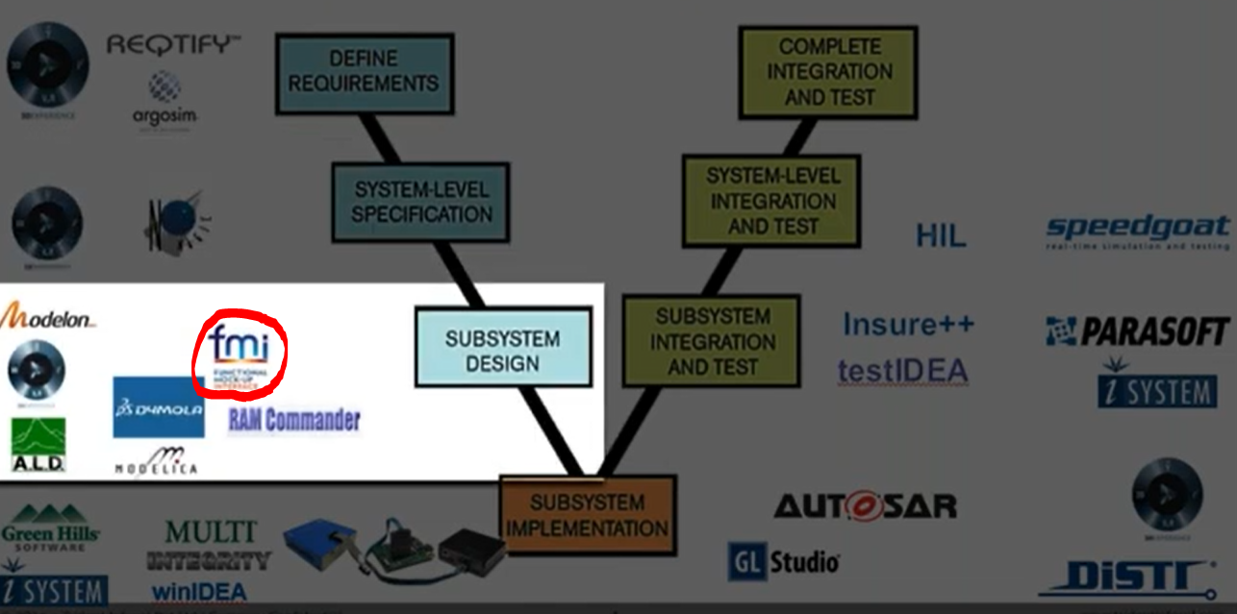
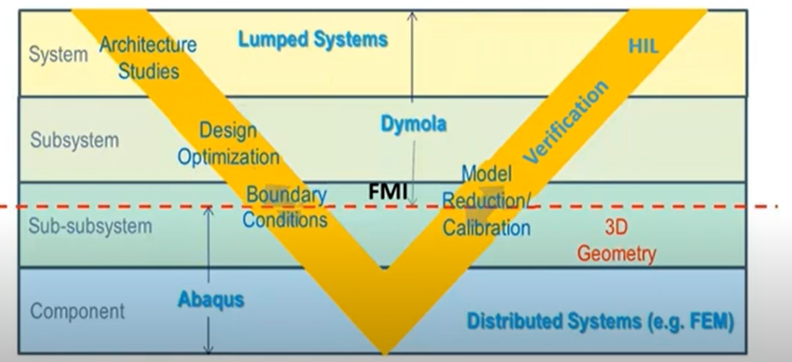
Overview of SDM
(2)Validation 단계
-Unit testing : 에러를 줄이기 위한 의도로 작성된 코드에 대한 분석을 진행, 코드가 효율적으로 작성되었는지, 프로젝트 내에 합의된 코딩 표준을 준수하고 있는지도 검증, 모듈 설계 단계에서 준비된 테스트 케이스를 이용
-Integration testing : 각각의 모듈들을 통합하여, 통합된 컴포넌트 간의 인터페이스와 상호작용 상의 오류를 발견하는 작업을 수행, 아키텍처 설계 단계에서 준비된 테스트 케이스를 사용
-System testing : 실제 구현된 시스템과 계획된 사양(specifications)을 서로 비교하는 작업, 실제 환경과 유사한 환경에서 테스트를 진행, 시스템 테스트에 대한 설계가 시스템 설계 문서로부터 도출되어 사용, 자동화 도구를 이용하여 자동화
-Acceptance testing : 시스템을 배포하거나 실제 사용할만한 준비가 되었는지에 대해 평가

Slide 6
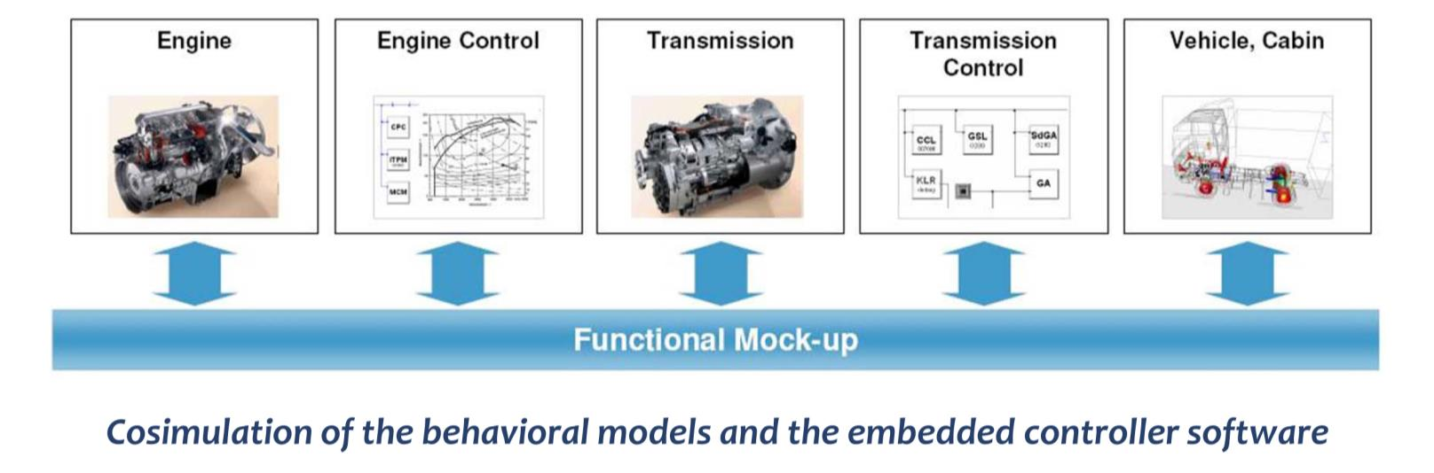
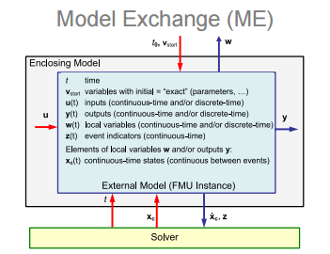
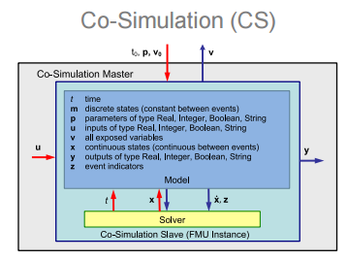
2. What is FMI?
-FMI == Functional Mock-up Interface
-Models과 Simulators를 연결시켜 주는 인터페이스=>
-처음엔 35개의 tool만 지원했지만 현재는
100개가 넘는 tool을 지원
-FMI에는 2가지 방법이 존재
(1) FMI ME(Model Exchange)
-미분방정식이나 선형방정식 등과 같은 방정식으로
모델링이 가능한 모델에 대해 적용(i.e. zigzag movement,
탱탱볼, 일반물리책에 나와있는 예제들)
-이미 갖춰진 환경에서 제공되는 integrator를 사용하여 방정식을 푼다.
-변수의 종류가 시간 등과 같이 일반적인 방정식들
(2) FMI CS(Co-Simulation)
-자체적으로 시뮬레이션이 가능한(외부와의 상호작용이 단절된 완전한 모델) 모델을 시뮬레이션하기 위해 사용
-이산적인 communication point(i.e. 미국의 Ford와 대한민국의 쌍용)끼리 데이터를 주고받을때 사용
-실행될때 다른 tool들을 사용할 수 있음(Tool coupling 방식)

Slide 7
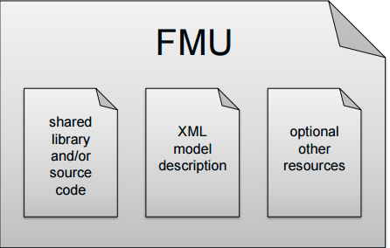
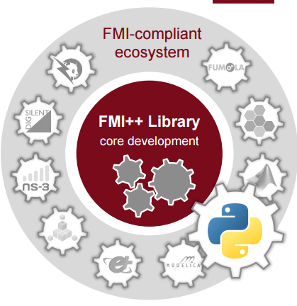
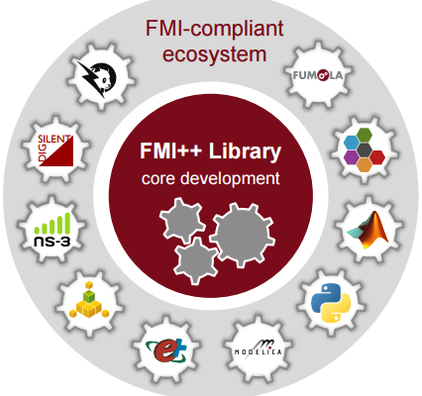
2. What is FMI?
*FMU(Functional Mock-up Unit)
-FMI specification을 따르는 simulation component(3가지 요소) =
-FMI API는 shared library로 실행
-FMU와 관련된 정보들은 XML text 파일의 형태로 저장
**FMI Library에 대한 추가 설명**
-Open source로 개발되고 있음
-FMU import 기능 : 다른 application이 FMU를 사용가능하도록 함
-FMU export 기능 : FMI 표준을 따르는 Co-simulation interface의 개발을 지원

Slide 8

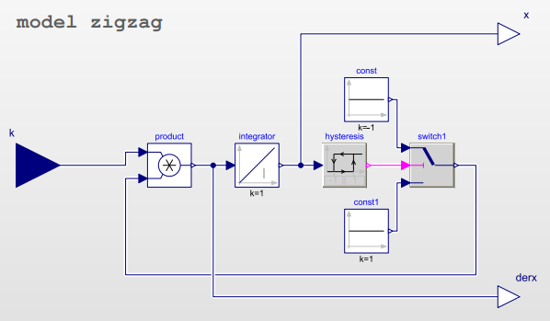
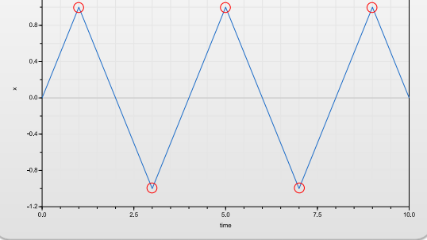
3. How to use FMI?
*Example of FMI ME(ZigZag movement를 파이썬으로 모델링하기)
#1단계. Python packege 중 FMI++를 다운로드 받습니다.
#2단계. 언제나 Python 프로그램을 사용하여 Mock-up을 하기전에 라이브러리를 불러옵니다.
#3단계. Zigzag movement를 하는 모델을 정의하여 나타내보도록 하겠습니다.
Modelica 프로그램을 사용하여 아래와 같은 모델을 구성해봅니다.
#4단계. 결과

Slide 9

3. How to use FMI?
#4단계. 결과
#5단계. 위의 zigzag Function을 Python을 이용하여 그대로 베껴보겠습니다. (개발환경 :Jupitar notebook사용)
#6단계. Loading the library and extracting an FMU
#6-1단계. FMI++ 라이브러리를 불러옵니다.
#6-2단계. FMU의 모델 이름을 정의

Slide 10
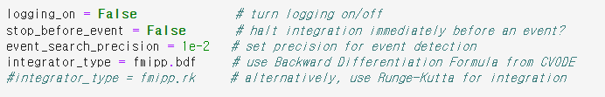

3. How to use FMI?
#6-3단계. FMU의 path를 정의
#6-4단계. FMU를 현재의 work directory로 불러온다.
#7단계. Loading, instantiating and initialising the FMU
#7-1단계. FMU parameter 정의
#7-2단계. FMUModelExchangeV2 클래스를 불러와 위에서 세팅한 parameter 값을 넣습니다.

Slide 11

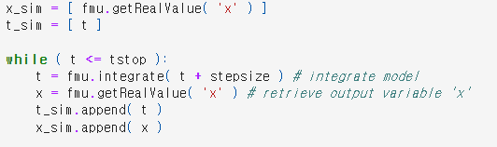
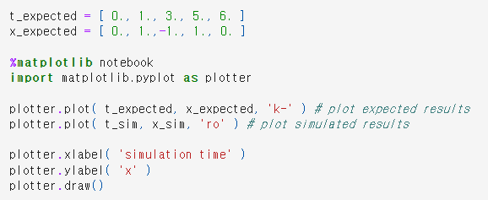
3. How to use FMI?
#7-3단계. FMU를 실행하고 상태를 체크한다
#8단계. Run a simulation with the FMU
#8-1단계. 시뮬레이션 step size를 정의한다(즉, 통신 step size 정의)
#8-2단계. 시뮬레이션 루프를 실행한 후 함수를 반복적으로 호출하여 결과를 저장합니다.
#8-3단계. 현재까지의 결과와 앞으로 나올 결과를 포함하여 plotting해줍니다.

Slide 12
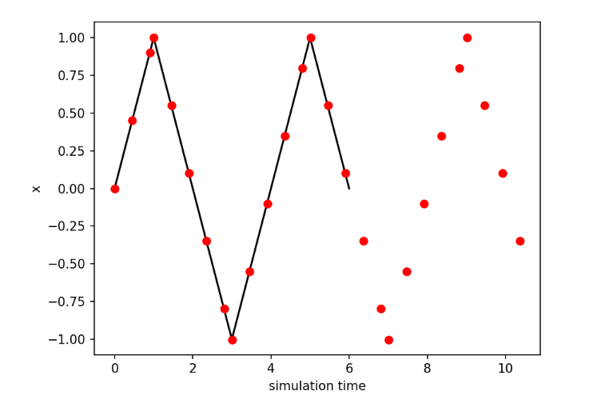
3. How to use FMI?

Slide 13

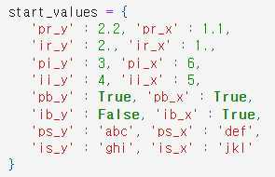

3. How to use FMI?
*Example of Co-simulation용 FMU를 파이썬으로 만든 후 테스트 해보기
#1단계. Creating an FMU
#1-1단계. FMI++라이브러리에서 필요한 기능 import
#1-2단계. model name 정의
#1-3단계. value들의 초기값 설정
#1-4단계. FMU의 resource directory 추가

Slide 14

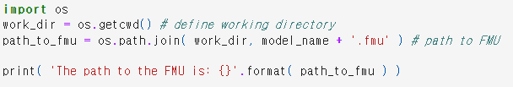

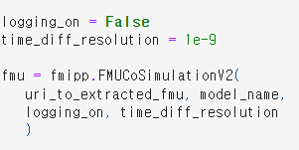
3. How to use FMI?
#1-5단계. FMU를 만들면서 앞에서 초기화한 값들을 넣어준다
#2단계. Testing the FMU
#2-1단계. FMU의 path를 저장해 놓는다.
#2-2단계. FMU의 current work directory로 불러온다.
#2-3단계. FMU load

Slide 15
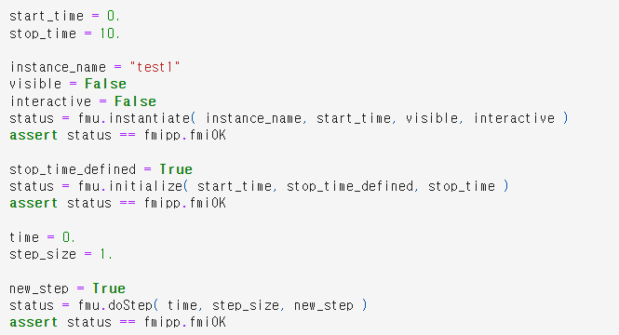
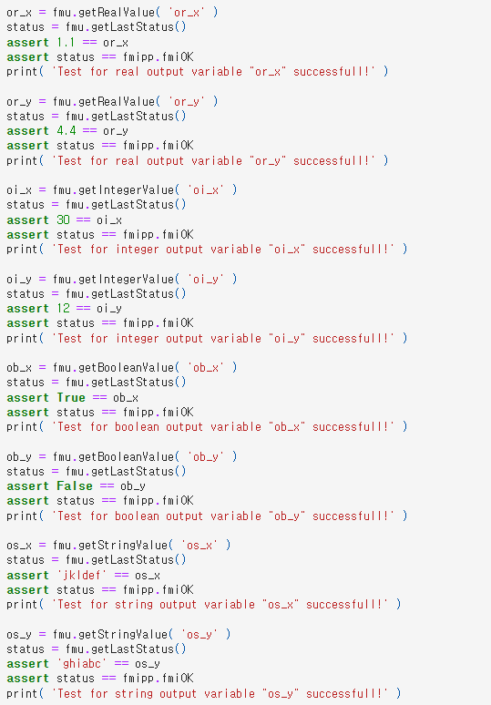
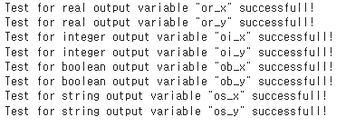
3. How to use FMI?
#2-4단계. FMU 초기화 및 실행
#2-5단계. Output이 잘 나왔는지 확인

Slide 16
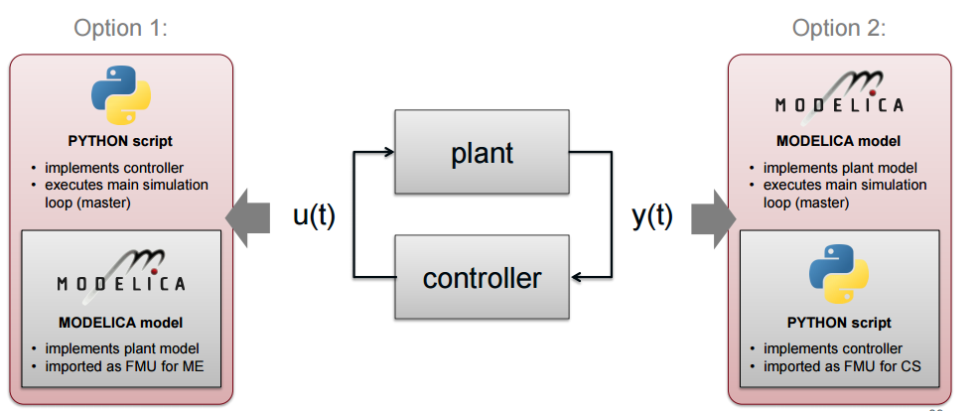
4. Specific examples
* 아래와 같은 요구사항을 가진 FMU 설계

Slide 17
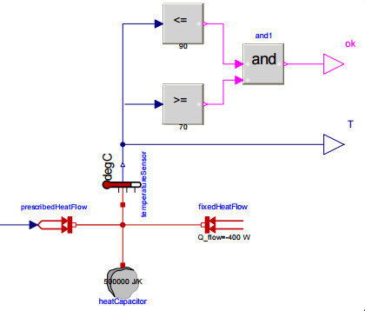
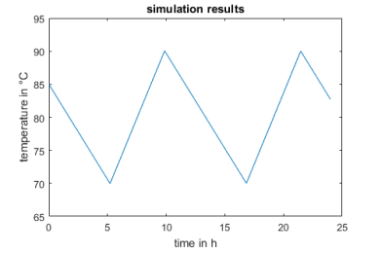
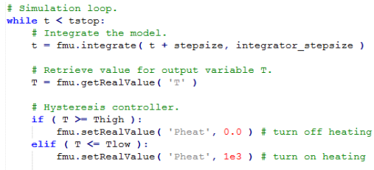


4. Specific examples
(1) Option 1(Import FMUs in Python code)

Slide 18
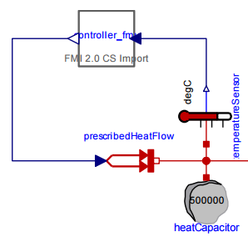
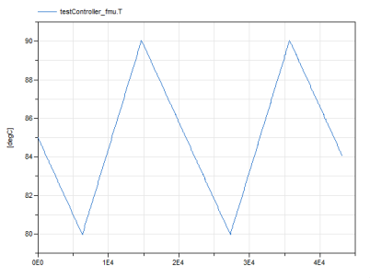
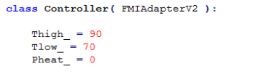
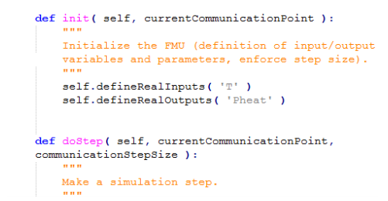

4. Specific examples
(2) Option 2(Export Python code as FMU)

